Slide 1
Processo de Desenvolvimentos Software
ADOÇÃO UAST
Artefatos e Atividades

Slide 2
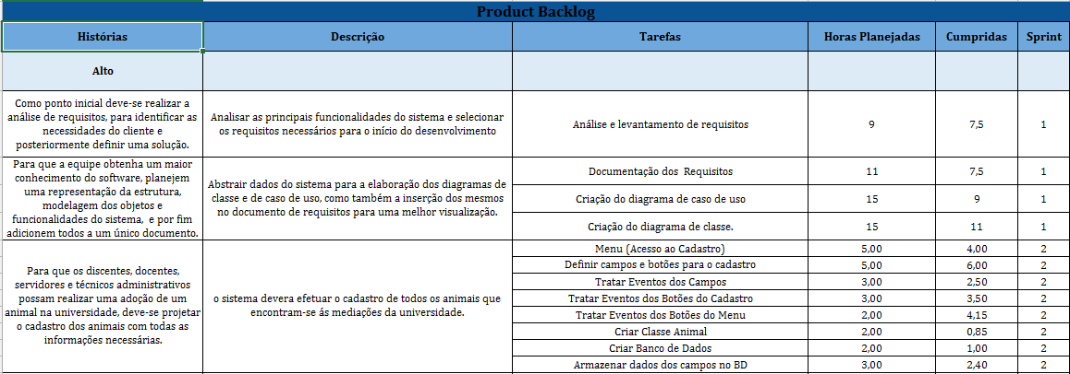
Artefato #1: Product Backlog

Slide 3
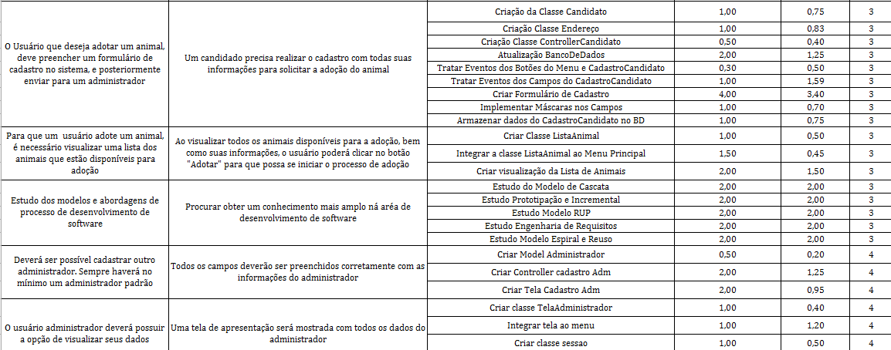
Artefato #1: Product Backlog

Slide 4
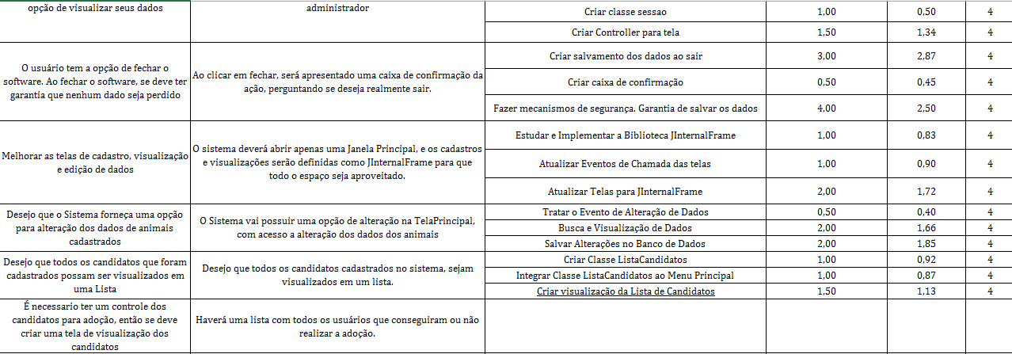
Artefato #1: Product Backlog

Slide 5
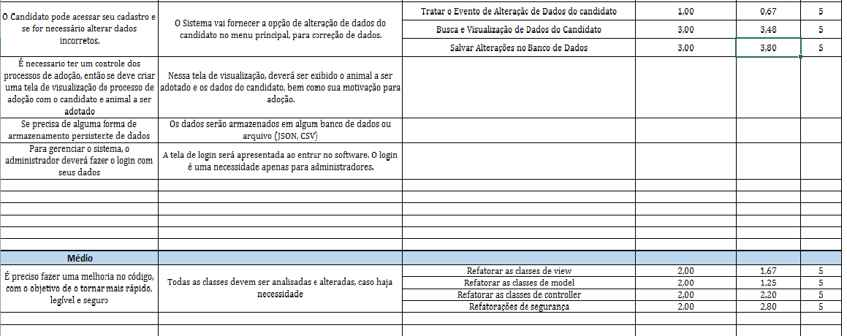
Artefato #1: Product Backlog

Slide 6
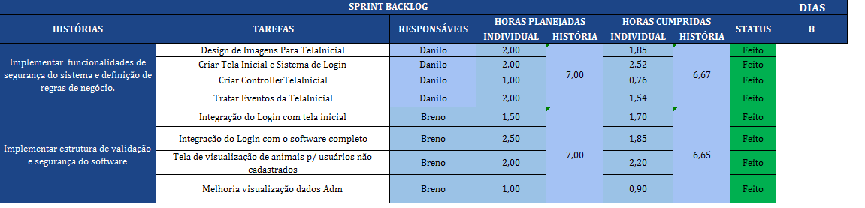
Artefato #2: Sprint Backlog

Slide 7
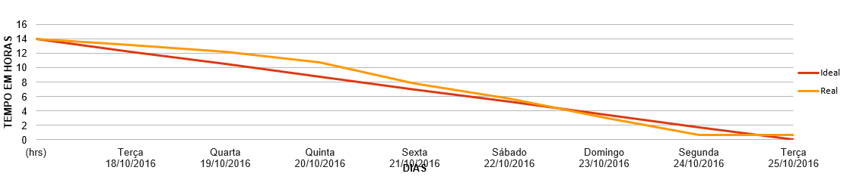
Artefato #3: Gráfico Burndown

Slide 8
Atividade #1: Reuniões Diárias

Slide 9
Atividade #2: Retrospectiva
O que foi bem
A equipe não teve dificuldades na Implementação das funcionalidades desta Sprint.
O que não foi tão bem
Mudanças nas regras de negócios causou transição de Telas e refatoração do código.
Melhoras
Elaborar uma revisão do sistema para evitar erros futuros e possíveis mudanças.

